Slide 1


Slide 2
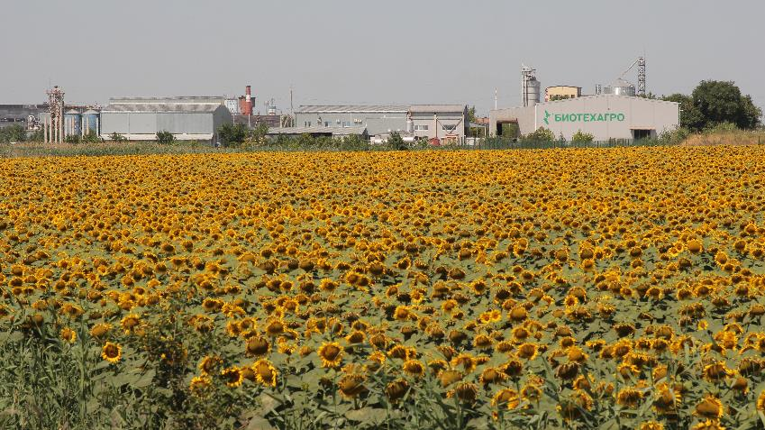
Компания «Биотехагро» - регистрант и производитель
пробиотических ветеринарных препаратов
«Моноспорин» и «Пролам»

Slide 3

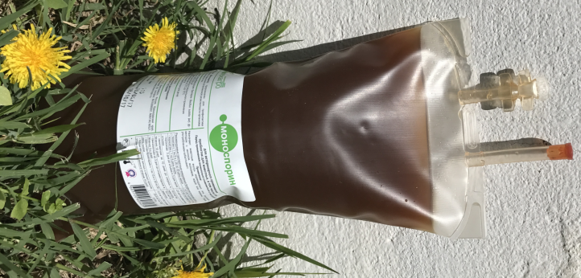

Slide 4
Пробиотик Моноспорин
Регистрационное удостоверение лекарственного препарата для ветеринарного применения 02-1-26.13-1668 №ПВР-1-4.7/02/02099
(СТО ТУ 74267440-0002-2013)
Дипломант и серебряный призер
8-й Российской агропромышленной выставки 2006 года «Золотая осень»
Оздоравливающие свойства пробиотиков заключаются в антагонистической активности против патогенных микробов и их метаболитов, в создании благоприятных условий для микрофлоры желудочно-кишечного тракта и снабжении организма животных биологически активными веществами, повышающими конвертируемость корма, улучшающими процессы жизнедеятельности и иммунный статус, нейтрализующими поступающие с кормом токсины.
Назначение Моноспорина:
Промышленно ценный штамм Bacillus subtilis - основа препарата - обладает высокими антагонистическими свойствами в отношении возбудителей кишечных инфекций: грамотрицательных представителей родов Klebsiella, Escherichia, Salmonella, Proteus, Pseudomonas; грамположительных Staphylococcus, Streptococcus. Препарат хорошо уживается с нормофлорой кишечника и стимулирует ее рост.
Моноспорин улучшает усвояемость корма и повышает прирост живой массы. Bacillus subtilis разлагает сахарозу, мальтозу, глюкозу, продуцируют каталазу, эндоглюконазу и другие ферменты (целлюлазу, целлобиазу и пектиназу), участвующие в расщеплении целлюлозы и пектиновых веществ. Стимулируют развитие кишечных целлюлозолитических руминококков, лактобацилл, гидролизует крахмал.
Препарат повышает сохранность молодняка и увеличивает продуктивность животных, активирует обмен веществ в организме животных, стимулирует синтез аминокислот и витаминов, подавляет патогенную микрофлору, усиливает неспецифический иммунитет.
Препарат является эффективной альтернативой антибиотикам.
Моноспорин, благодаря высокой активности в подавлении патогенов, может применяться в качестве как превентивного (профилактического), так и терапевтического (лечебного) средства.
Препарат безопасен для животных при передозировках, при этом продукты животноводства используются без ограничений.

Slide 5
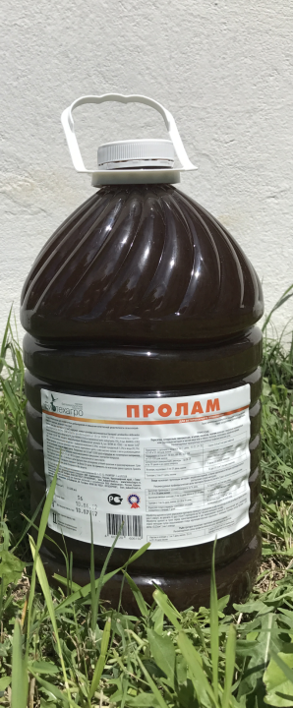


Slide 6
Пробиотик Пролам
Номер регистрационного удостоверения 02-1-13.15-2960 №ПВР-1-4.0/02558
(СТО ТУ 74267440-0006-2014)
Пролам - это жидкий препарат, который состоит из микробной массы микроорганизмов Lactobacillus delbrueckii subsp.bulgaricus, Bacillus sporothermodurans 43c, Lactococcus lactis subsp.lactis 57₄, Lactococcus lactis subsp. Lactis 170₄-5, Bifidobacterium animalis 8₃, сыворотки молочной, кукурузного экстракта и воды (93,7%).
Предназначен Пролам для профилактики дисбактериозов и повышения естественной резистентности сельскохозяйственных животных, для нормализации деятельности желудочно-кишечного тракта, стимуляции обменных процессов в организме, повышения усвояемости кормов.
Микроорганизмы и их метаболиты, вошедшие в состав препарата, создают благоприятную микрофлору желудочно-кишечного тракта и снабжают организм животных биологически активными веществами, повышающими конвертируемость корма, улучшающими процессы жизнедеятельности и повышающими неспецифический иммунный статус.
Пробиотический препарат Пролам обладает амилолетической активностью, при сбраживании углеводов корма продуцирует молочную и уксусную кислоты, этанол, комплекс бактерицидов, ингибирующих бактерии родов Staphylococcus, Micrococcus, Streptococcus, Salmonella и другие патогены.
Препарат хорошо работает в преддверии и в периоды стрессовых ситуаций, до и после приема антибиотиков.
Препарат безопасен для животных при передозировках, при этом сохраняет продукты животноводства безопасными для человека.

Slide 7
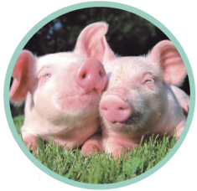
Схема выпойки пробиотиков Моноспорин и Пролам
поросятам возраста 25-77 дней
с целью профилактики дисбактериозов, микотоксикозов,
укрепления иммунитета и улучшения конверсии корма
Пробиотик | Дни выпойки
Моноспорин | 25-27 | - | - | -
Пролам | 25-31 | 39-45 | 53-59 | 67-73
Моноспорин выпаивать в дозе 2 мл на голову в день.
Пролам выпаивать с 25 по 59 дни в дозе 3 мл на голову в день, с 67 по 73 дни в дозе 5 мл на голову в день.
Препарат Моноспорин и Пролам выпаивать через систему поения поросят с помощью насоса-дозатора в течение не более 3-х часов. Препараты в систему поения можно подавать в чистом виде, либо предварительно растворяя в питьевой воде, учитывая
производительность насоса-дозатора.
Препараты Моноспорин и Пролам можно смешивать
и выпаивать одновременно

Slide 8
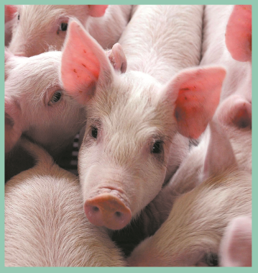
Из практики:
При применении пробиотиков Моноспорин и Пролам с целью лечения дисбактериозов у поросят суточные дозировки увеличиваются в 2-3 раза:
- Моноспорин – 4-6 мл/гол в день;
- Пролам – 6-10 мл/гол в день.
Препараты смешиваются и единоразово в день выпаиваются в течении не более 3-х часов в те дни, когда фиксируется дисбактериоз.

Slide 9


По данным ГНУ СКНИИЖ Россельхозакадемии:
Применение пробиотиков Моноспорин и Пролам на поросятах на доращивании в профилактических целях повышает среднесуточные приросты на 13-19%, а сохранность до 7% против уровня контрольных животных. Показатели естественной резистентности (бактерицидная и лизоцимная активность) на 30 и 60 сутки применения пробиотиков повышается до 6%.
Расход кормов на единицу прироста поросят снижается на 5-11%.
Рубль инвестиций в пробиотики Моноспорин и Пролам возвращается в среднем 5-ю - 9-ю рублями на дополнительных приростах и сохранности поросят

Slide 10
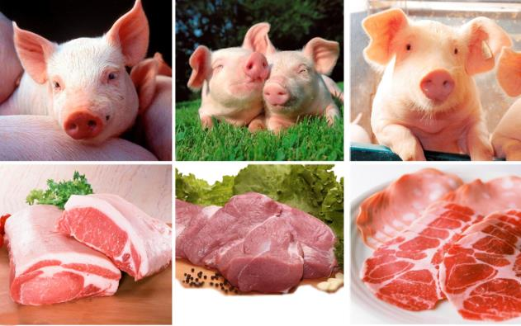
Продукция животноводства после применения препаратов Моноспорин и Пролам используется без ограничений

Slide 11
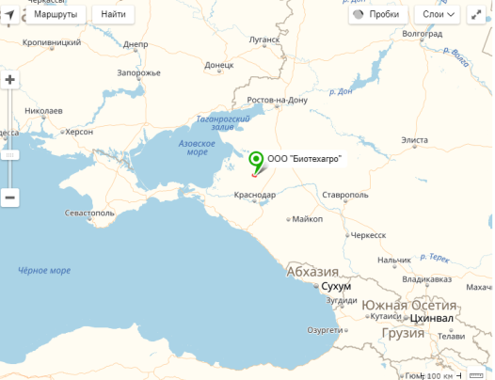
Стоимость препаратов Моноспорин и Пролам
в г.Тимашевск, Краснодарского края:
Моноспорин – 520 руб./литр
Пролам – 112 руб./литр

Slide 12


